Slide 1

NÁZEV: VY_32_INOVACE_01_TÉMA:ČJ-NETOPÝR-vyjmenovaná slova
NÁZEV ŠKOLY: ZŠ a MŠ Čestlice
AUTOR:
TEMA:
ČÍSLO PROJEKTU:

Slide 2
ANOTACE
Materiál použitelný pro práci na interaktivní tabuli
Český jazyk-Vyjmenovaná slova-P-netopýr
Pro 3. ročník ZŠ
Žáci se seznámí s vyjmenovaným slovem –netopýr, procvičují význam slov, slovní druhy
Využívají znalosti z prvouky

Slide 3
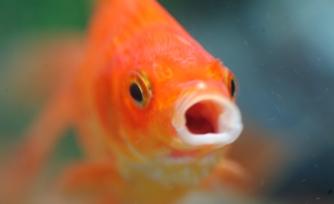
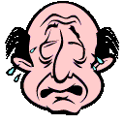

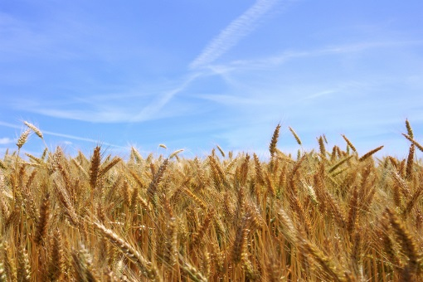
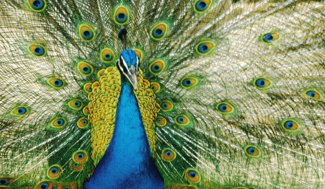
SOUZNAČNÉ-BĚDOVAT
PROTIKLADNÉ-POTOM
PODŘAZENÉ-OBILÍ
CITOVĚ ZABARVENÉ-DŮM
PROTIKLADNÉ-SKROMNOST
SOUZNAČNÉ-TŘPYTIT SE
NĚMÝ JAKO /DOKONČI PŘIROVNÁNÍ/

Slide 4

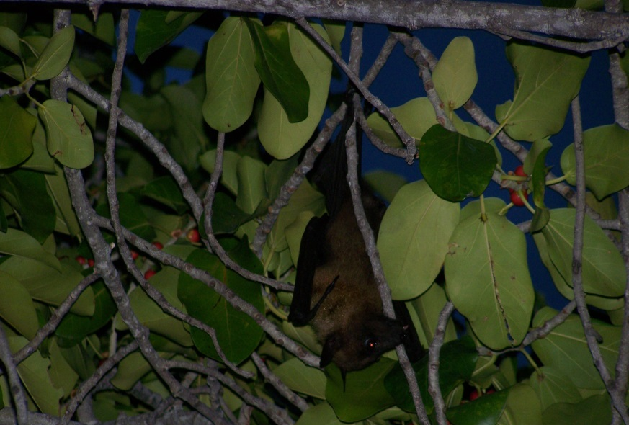
Netopýr-netopýří……/doplň vhodný slovní druh /
Netopýr létá , ale není to ……….. .
Tělo je porostlé ………….. .
Rodí živá …………,ta sají mateřské ……….. .
Netopýr patří do skupiny …………….. .
Doplň věty a urči slovní druhy.
Věty opiš do sešitu a podtrhni
barevně souvětí.

Slide 5
Použité zdroje
www.office.microsoft.com
Vlastní zdroj-foto /kaloň/

